Slide 1
Boş Zaman Teorileri

Slide 2
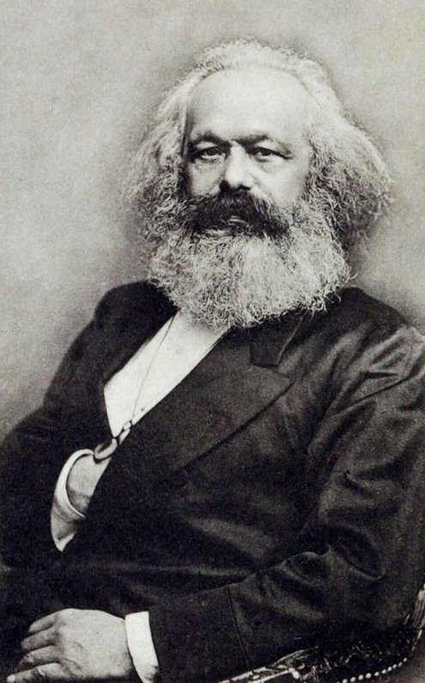
Marx’ın Boş Zaman Teorisi
Marx’a göre, “artı-emek yaratmak için gerekli emek-zamanı azaltmak değil, toplumun gerekli emeğini belirli bir asgari dereceye düşürmek söz konusudur artık. Bu azalmanın dolaylı sonucuysa, toplumun tüm üyelerinin, herkese tanınmış olan boş zaman ve olanaklar sayesinde, sanat, bilim vb. alanlardaki eğitimlerini geliştirebilmeleridir”

Slide 3

Marx’ın Boş Zaman Teorisi
Marx, boş vakti insan gelişiminin alanı olarak görür. Ona göre, “boş zamanı olmayan, tüm yaşamı uyku, yemek ve benzeri şeylerin getirdiği fiziksel kesintiler dışında kapitalist için çalışmakla geçen kişi, yük hayvanından bile aşağıdır. Kendi dışına yönelik zenginlik üreten bir makinedir.”

Slide 4
Marx’ın Boş Zaman Teorisi
Marxist yaklaşımı restore edercesine konuya yaklaşan iki düşünür, Gorz ve Dumazedier ise, gerçekte, Marx’ın serbest zamanın toplumsal önemini kavrayan ilk düşünürlerden biri olduğunu ancak ilk dönem kapitalist toplumun içinde bulunduğu yaşamsal sorunların Marx’ı daha temel sorunların tartışmasına yönelttiğini öne sürmektedirler.

Slide 5
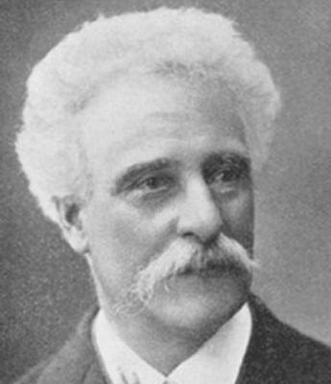
Lafargue- Tembellik Hakkı Teorisi
Lafargue, “Tembellik Hakkı” (1883) adlı eserinde çalışma denilen çılgınlığa karşı insanoğlunun karşı koyması gerektiğini savunur. Çalışmanın tümüyle yadsınması yerine herkesin çalışmasını, buna karşın çalışma sürelerinin günde en fazla 3 saatle sınırlı tutulmasını önerir. Geriye kalan zaman ise, insanların yaratıcı etkinliklerde bulunmaları için serbest bırakılmalı, baskıcı ve müdahaleci etkilerden arındırılmalıdır.

Slide 6
Lafargue- Tembellik Hakkı Teorisi
Lafargue’a göre emekçiler günde l4-l6 saat, çok güç koşullarda çalışmak suretiyle tüm insani, moral ve sanatsal yaratıcılıklarını yitirmekteler, bu durum emekçilerin varoluşsal bilinçlerinin aşınmasına ve yönetici seçkinlerin onlar üzerindeki denetim ve eşgüdüm erkinin kurumlaşmasına yol açmaktadır.

Slide 7
Lafargue- Tembellik Hakkı Teorisi
Kapitalizm, fazla üretimi yok etmek için tüketici hazza ihtiyaç duymakta ve bunu bireyler için değil kendi iktidarını sürekli kılmak için istemektedir. Lafargue’ya göre, “işçilerin, kendilerini öldürürcesine çalışma ve yokluk içinde sürünerek yaşama gibi çılgınlığı karşısında, kapitalizmin büyük üretim sorunu üretici bulmak ve onların gücünü iki katına çıkarmak değil, tüketici bulmak, isteklerini kamçılamak ve onlarda sahte gereksinimler yaratmaktır” (Lafargue, 1999).

Slide 8
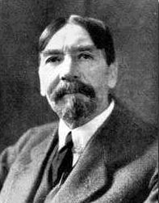
Veblen: “Aylak Sınıf” Ve “Gösterişçi Tüketim” Bağlamında Boş Zaman
Veblen, “Aylak Sınıfın Kuramı” adlı eserinde boş zamanı varlıklı sınıfın kendini sunum alanı, boş zaman etkinliklerini de bir tüketim metaı olarak görür. Soruna, “gösterişçi tüketim” olgusu açısından yaklaşan Veblen, modern toplumda her şey gibi boş zaman eylemlerine katılımın da nesneleştiği, alınır satılır hale geldiğini ve tüketim toplumunun ilkelerince belirlendiğini ifade eder. Veblen’e göre egemen/aylak sınıfın malları emek verilerek elde edilmemiştir; "şiddet ve hile" ile kazanılmıştır. "aylak/eğlence sınıfı” “leş” yiyicidir. Zaten "gösteriş için tüketim" zenginlerin boş yaşam tarzının belirticisidir (Veblen, l995).

Slide 9
Veblen: “Aylak Sınıf” Ve “Gösterişçi Tüketim” Bağlamında Boş Zaman
Veblen, kapitalizmin hedonist ve irrasyonel özelliği üzerinde durur. Ona göre, kapitalizm, insanı haz nesnesi olarak gören bir anlayışa sahiptir. Buna göre insan, zevki tüketim yoluyla maksimize etme, zahmeti ise çalışmayı en aza indirmek suretiyle minimize etmek ister. Oysa Veblen’e göre, bilimi, kültürü, teknolojiyi, ortaya çıkaran, insanı doğanın basit bir parçası olmaktan kurtaran, doğayı değiştiren bir varlık yapan, insanın “iş yapma içgüdüsü” dür (Veblen, 1995).

Slide 10
Veblen: “Aylak Sınıf” Ve “Gösterişçi Tüketim” Bağlamında Boş Zaman
Veblen, gelişmiş endüstriyel toplumlarda, lüksün, ihtiyaç dışı tüketimin bireyin kendisini gösterişçi/kıskandırıcı tatmin isteğinin bir sunumlama yolu olarak öne çıktığını belirtir. Bunun için de, tüketmek, normal bir tavır olmaktan çıkarak, çılgınca yapılan, bireyin yeni imgeler, statüler, prestij göstergeleri edindiği, bunu başkalarını kıskandırma içgüdüsüyle yaptığı bir eyleme dönüşmüş olmaktadır.

Slide 11
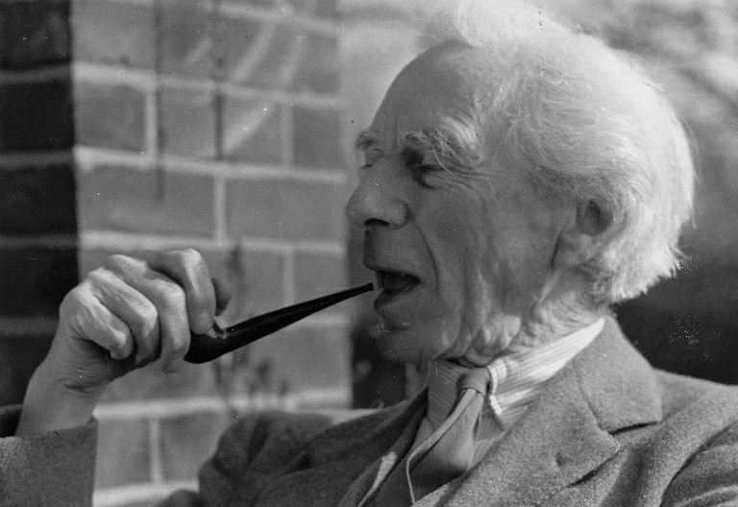
Russell’ın “Aylaklığa Övgü”Teorisi
Russel, "Aylaklığa Övgü" (In Praise of Idleness) adlı eserinde soruna etik ve moral değerler açısından yaklaşır. Çalışmanın insan üzerindeki tahakkümcü tavrına bir tür karşı koyuşu içeren bu çalışma, emek yoğun kapitalist çalışma düzenine tepki olarak aylaklığın hiç de olumsuzlayıcı bir değer içermediği aksine, hayattan ve insani olandan yana bir tavır olduğunu vurgular.

Slide 12
Russell’ın “Aylaklığa Övgü” Teorisi
Russell’a göre, zorunlu çalışma, ancak boş zamanı zevkli kılacak ölçüde olmalıdır. Bitkinlik, yorgunluk meydana getirecek ölçüde olmamalıdır. Bu durumda insanlar çalışma yorgunu olmayacaklarından boş vakitlerinde edilgin ve yavan eğlencelerle yetinmeyeceklerdir. Boş vakit, istemli kamu yararı faaliyetlerine katılma şeklinde değerlendirilecek, bu da zorunluluk ve bağlayıcılık dışı özgürlükçü eğilimleri besleyecektir.

Slide 13
Russell’ın “Aylaklığa Övgü” Teorisi
Russell, kutsanan çalışmakolikliğin yıkıcılığı ve insani olanın tahribine yönelik sonuçlarının azaltılması için etkin bir iktisadi örgütlülükle çalışma sürelerinin azaltılabileceğini ve bunun birey açısından varoluşsal imkanların tesisine zemin hazırlayacağı kanısındadır.

Slide 14
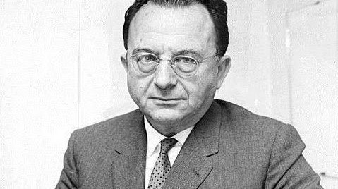
E.Fromm’un “Yabancılaşmış Boş Zaman” Teorisi
Fromm’a göre, çalışma insanı doğanın tutsaklığından kurtararak bağımsızlaştırdı. Modern üretim tarzına geçilmesiyle çalışma örgütlü, disiplinli, metodik ve rasyonel hale gelmiştir. İş’in anlamı ve işlevi değişmiş ve “İş, kendi başına doyurucu ve zevkli bir etkinlik olmak yerine, bir göreve ve bir saplantıya dönüştü. Çalışarak zenginleşme olanağı arttıkça, iş de zenginlik ve başarıya giden yolun tek aracı olup çıkmıştır.

Slide 15
E.Fromm’un “Yabancılaşmış Boş Zaman” Teorisi
Üretim sürecinin giderek mekanik hale gelmesi ve makinelerin etkin kullanımı insana olan ihtiyacı azaltırken, boş vaktin artışını da getirdi. İş ortamında yoğun bir yabancılaşmayla malul örgüt insanı için bu durum, işlik dışı alana da yayılma istidadı gösterir. Fromm’a göre, birey, üretim ve örgütlenme sürecinde edilgin olduğundan, boş vakit, eğlenme ve tüketim sürecinde de edilgindir. Çalışma sürecinde katılım ve sorumluluktan uzaklaşması, hayatın diğer alanlarında da pasifizme yatkınlığı içselleştirmesine ve bağımlı kişilik ortaya koymasına yol açmaktadır.

Slide 16
E.Fromm’un “Yabancılaşmış Boş Zaman” Teorisi
Birey temelde doğal eğilimleri yönünde tercihte bulunduğu ve aktivite seçtiğini sanmaktadır. Oysa, birey bilinci modern toplumun etkin manipülatif aygıtları tarafından yönlendirilmektedir. Püriten etikçe biçimlenmiş olan kapitalist çalışma ve yaşama düzeninde insanların çok çalışması, aktif, itaatkar, dakik ve sorumlu bireyler olması gereği bir iç dürtü olarak sürekli bireyi manipüle etmektedir.

Slide 17
E.Fromm’un “Yabancılaşmış Boş Zaman” Teorisi
Birey çalışma ortamında tek, yabancı, güvensiz, itaatkar, rıza gösterici, teslimiyetçi olduğu gibi, çalışma dışında da benzer tavırlar sergileyip egemen manipülasyona ayarlı uysal/tekbiçimli/itaatkar/edilgen bir katılımcı, konformist bir tüketimcidir artık. Gerçekte birey tasarrufunda olması gereken boş vakit, bu alandaki ticari, endüstriyel, bürokratik, medyatik iktidarın yönlendirmelerine açık, onlara bağımlı hale gelmiştir. Çünkü söz konusu iktidar yapıları, seçenek üretmek dışında, talep, arzu, haz da üretmektedir.

Slide 18
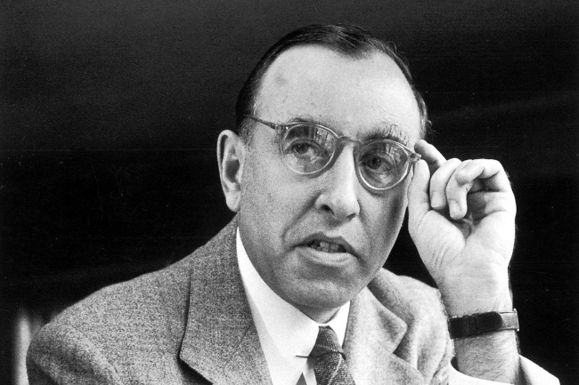
D.Riesman’ın “Başkalarınca Yöneltimli” Boş Zaman Teorisi
Riesman, “The Lonely Crowd” adlı eserinde, toplumsal sistemin giderek yapay, sahte ilişkilere dayandığını ve bireyin kalabalık içinde yalnızlığını anlatır. Sosyal ilişkiler ve anlam örgüleri, gerçek değerlerini yitirmektedirler. Yalnızlık, yabancılaşma, iğreti ilişkiler genel sistemin varlığını tehdit etmektedir.

Slide 19
D.Riesman’ın “Başkalarınca Yöneltimli” Boş Zaman Teorisi
Her şeyin alınır satılır hale geldiği ve piyasa değerinin oluştuğu bu toplumda, sosyallik üniteleri ve boş vakit geçirme biçimleri de bu yapaysılığın tüm uzantılarını taşımaktadır. İlişkiler, “başkalarınca yöneltimli” bir değer taşımaktadır. Birey dışı manipülatif aygıtlar, boş vaktin kullanım değerini de dönüştürmektedir (McClay, 1998).

Slide 20
D.Riesman’ın “Başkalarınca Yöneltimli” Boş Zaman Teorisi
Riesman’a göre, modern toplum “başkalarınca yöneltimli” (other directed) bir toplumdur. Bu toplumda birey, akran grupları, yakın çevre ve kurulu iktidar aygıtları tarafından manipüle edilen “başkalarınca yöneltimli birey” dir (Ibrahim, 1991). Riesman, başkalarının onamaları ve yol göstericiliğine gereksinme duyan bu bireyin, kendisini bir tür “dostluk pazarında” sunumlama, ötekilerin onamalarını alarak piyasa değerini artırmak üzere kendini bir alışverişin öznesi olarak konumladığını belirtir.

Slide 21
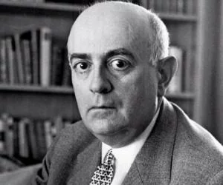
Adorno ve Horkheimer: Kültür Endüstrisi Ve Boş Zamanın Tecimsel Manipülasyonu
Günümüzde, teknolojik rasyonalite iş ile iş’dışı alan arasındaki ayrımı ortadan kaldırıyor. İş dışı yaşam, iş’in rationeline yenik düşüyor ve iş’in mantığına göre yapılanıyor. Bu ortamda, üretim kadar tüketim de kitleselleşmiş ve metalaşmıştır. Birey olmak, sistemin onamalarını aşma gücünden yoksunluk yüzünden mümkün olamamaktadır. Kültür endüstrisi de, ürettiği ürünlerle iş ile iş dışı alanın birbiriyle benzeşmesine, eşitleşmesine yol açmaktadır (Oskay, 1982). Çünkü, eğlence ya da boş vakit geçirme etkinlikleri de kitlesel olarak, kâr/maliyet hesaplarına göre üretilip pazarlanmaktadır.

Slide 22
Adorno ve Horkheimer: Kültür Endüstrisi Ve Boş Zamanın Tecimsel Manipülasyonu
Adorno ve Horkheimer’e göre, kültür endüstrisi; film, müzik (caz/pop), tv, radyo, diziler, magazin, çizgi roman gibi kitlesel tüketime göre hazırlanmış eğlence ürünlerinden oluşur. Kültür endüstrisi, kitlelerin boş vakitlerini eğlenceli kılmak, herşeyin yolunda gittiği yanılsaması yaratarak, dizgeyle uyumcu/konformist bir bütünleşiklik hali meydana getirmek üzere faaliyet gösterir. Kültür endüstrisi, kültürel üretimin tecimsel/ standart/ kolay tüketilebilir tarzda hazırlanarak kitle tüketimine açılmasını sağlar.

Slide 23
Adorno ve Horkheimer: Kültür Endüstrisi Ve Boş Zamanın Tecimsel Manipülasyonu
Bu süreçte, boş vakit kullanımı da çalışma gibi, zorunlu, bağlayıcılığı olan ve hatta yorucu bir etkinliğe dönüşmektedir. Bir bakıma, boş vakit etkinlikleri yabancılaşma psikozu içindeki bireyin işe yeniden koyulabilmesi için yapmak zorunda olduğu mecburi etkinlik halini almıştır. Bu bağlamda boş vakit, çalışma sürecinin bir devamı, onu mümkün kılma aracı olmaktadır (Rojeck, 1995).

Slide 24
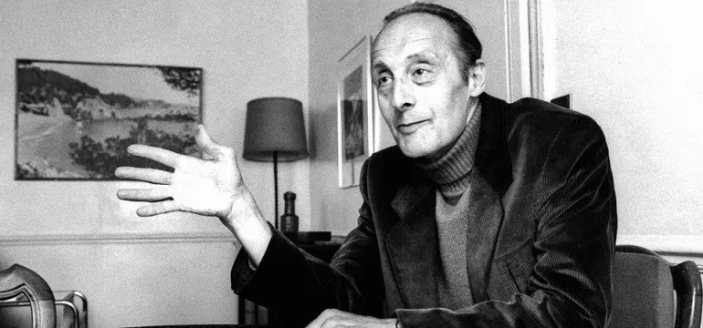
Gorz : Özgürleşim Alanı Olarak Boş Zaman Teorisi
Modern çalışma düzeni ve bunun dayandığı “iktisadi aklın” eleştirisini yapan Gorz, fordist üretim sürecinin toplumsal patoloji ürettiği ve bunun aşılmasının dizgede yeni yaklaşımlara ihtiyaç gösterdiğini ileri sürer. Taylorist/Fordist çalışma sürecinin esnemesi gerektiği, bireyin çalışma kölesi yapılmasının sistemin önünü tıkadığını savlar. Çalışmaya atfedilen merkeziliğin yaşamın bütünselliğini parçaladığını belirtir.

Slide 25
Gorz : Özgürleşim Alanı Olarak Boş Zaman Teorisi
Gorz, çarpıcı bir şekilde, “çalışmak için mi yaşıyoruz, yaşamak için mi çalışıyoruz” sorusuna dikkatleri çekerek modern toplumun yapılanma şeklini değişik bir boyuttan sorgular. Gorz, boş zamanın bireyin insani yönünü keşfetmesini ve sosyal açıdan kendisini ikamesine imkan vereceği düşüncesiyle çalışmanın en temel yaşam ereği olarak kabullenilmesine karşı çıkar. Bu konuda kapitalizm kadar sosyalizm de, “çalışma ideolojisi”ni içselleştirdiğinden ve kapitalist çalışma etiğine dokunmadığından bir bakıma insanın özgürleşmesini sağlayamamış ve onun yabancılaşmasına yol açmıştır.

Slide 26
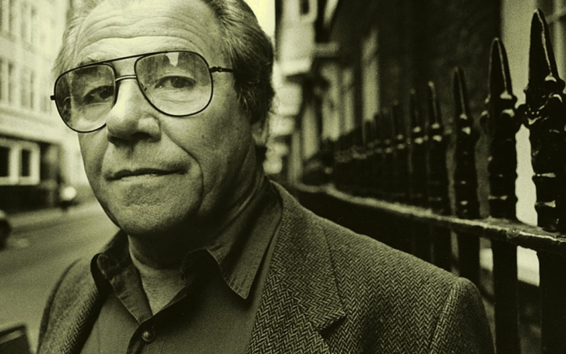
Baudrillard : Tüketim Alanı Olarak Boş Zaman
Baudrillard’a göre modern toplum bir “tüketim toplumu”dur. Bu toplumda herşey metalaşmıştır ve meta değeriyle dolaşımdadır. Boş vakit de, kapitalist pazar açısından bir “meta değeri”ne sahiptir. Ona göre, boş vakit birey için bir statü/kimlik üretimi anı olduğundan işlevseldir. Boş vaktin meşruiyeti, değer üretiminin mantığında gizlidir (Baudrillard, 1997).

Slide 27
Baudrillard : Tüketim Alanı Olarak Boş Zaman
Bu süreçte tüketici birey, kendisini keyifli, baştan çıkaran/çıkarılan, öven/övülen, hareketli, mutlu olmak zorundaymış gibi konumlar. Bireysel/toplumsal varlığı, alışveriş yapmakla, alışveriş mekanlarında gezinmekle, bu yönde ilişkilerini artırmakla ve yoğun gösterge, marka, imge ve nesneleri kullanmakla ve tüm zevk algılarına ulaşmakla ikame etmeye çalışır. Modern birey için bu zevk baskısından kaçmak mümkün değildir. Tüketicilikteki edilgenlik mutsuzluğa davetiye çıkarır. Bu yüzden daha fazla tüketmek ve bu yolla mutluluk üretmek bireye adeta bir yurttaşlık ödevi olarak zorla benimsetilmektedir (Baudrillard, 1995).

Slide 28
Yeni Zamanlar: Boş Zaman ve “Evin Yeniden Dönüşü”
Yeni Zamanlar söylemi, çalışmanın önceliğini yadsımamakla birlikte, Post-Fordist süreçte esnek hale getirilmesi ve çalışmanın insancıllaştırılmasını öne çıkarır. Boş vaktin, Fordist mantığa ilişkin kullanımını dışlar, özgürlükçü ve farklı seçeneklere dayalı boş vakit deneyimlerini tasarımlar. Yeni Zamanlar söylemi, bu bağlamda ev yaşamına ilişkin ögeleri önemsemekte, sınıf ve parti dışında kalan kimlik ve katılımları öne çıkartmaktadır.

Slide 29
Yeni Zamanlar: Boş Zaman ve “Evin Yeniden Dönüşü”
Gorz, Fordist sistemin, bireye görünürde ev yani özel alan tanıdığı, ancak bunun bir yanılsama olduğunu belirtir. Fordist çalışma sürecinin yorgunluk/bitkinlik/bunaltı ve neşe kaybı üreterek bireyi zaten gündelik hayatta mutlu olmaktan uzaklaştırdığı, ona tanıdığı görece boş vakit ya da özel/ev hayatı, işteki baskı ve zorlamanın sağaltımıyla geçirildiği, ekstra haz-doyum zamanı olarak kullanılamadığını belirtir.

Slide 30
Postmodernizm
Postmodernizm, yerleşik kurulu toplumsal yapıların teknoradikal değişimler sonucu yeni bir toplumsal formata bürünmesi, “değişkenlik”, “görelilik”, “uçuculuk”, “hız”, “yapaylık” vb. görüngülerle tanımlanması anlamına gelmektedir.

Slide 31
Postmodernizm
Postmodern kültür bağlamında, sabit eğilimler, kültürel beğeniler ve boş vakit etkinliği olarak kavranan yaşam tarzları çözülmektedir. Sınıfsal ya da komşuluk temelli sosyallikler yerine, geçici deneyimler ve yüzeysel estetik oluşumlar öne çıkmaktadır.
Boş zaman deneyimleri çoğunlukla hazzın tüketilmesini içeren özellikle, temalı parklar, turistik mekanlar ve eğlence merkezlerinde yaşanmaktadır. Etkinliklerdeki ortak nokta, seyirsellik, popülerlik, zevk vericilik ve dolaysız erişilebilir olma gibi ölçütlerdir.

Slide 32
Kaynakça
Archibald, K. (2008). Leisure Time and Human Happiness. Erişim Yeri: https://www.byui.edu/Documents/.../v8n2_Archibald.pdf Erişim tarihi: 23.04.2018.
Neulinger, J. (1974). Psychology of Leisure, (Çev: C. Thomas). Illinois: Springfield.
Neulinger, J. (1981). An Introduction to Leisure. Boston: Allyn and Bacon Inc.
Ryan, R. M. ve Deci, E. L. (2000). Intrinsic and extrinsic motivations: Classic definitions and new directions. Contemporary Educational Psychology, 25, 54-67.
Ardahan, F., Turgut, T., Kalkan, A. K. (2016). Her yönüyle rekreasyon.Ankara: Detay Yayıncılık.
Baudrillard, J. (1995). “Bir Tüketim Kuramı Üzerine” çev. O.Olcay Kural, Cogito, sayı 5 Güz.
Oskay, Ü. (1982). Çağdaş Fantazya, Popüler Kültür Açısından Bilim-Kurgu ve Korku Sineması. Ankara: Ayko Yayınları.
Rojeck, C. (1995). Decemtring Leisure. London. Sage Publication.
Veblen, T. (1995). Aylak Sınıf, çev.İ.User, İst: Marmara Üni. Yayını.
Lafargue, P.,"Tembellik Hakkı'ndan Seçmeler", Cogito, Sayı l2, l997
McClay, Wilfred M. (1998). “Fifty Years of ‘The Lonely Crowd’. (50th anniversary of publication of David Riesman’s book ‘The Lonely Crowd: A Study of the Changing American Character’) The Wilson Quarterly, Summer v22 n3.

